Slide 1


TP558 - Tópicos avançados em Machine Learning: Redes Neurais de Grafos (GNNs)
Túlio Barroso Volpato
tulio.vol1@gmail.com

Slide 2
Introdução
Conceitos Fundamentais
Introdução: Por que GNNs?
A Taxonomia das GNNs
Análise Comparativa dos Modelos
Conclusão e Direções Futuras
Perguntas e Respostas

Slide 3
Conceitos Fundamentais
Dados Euclidianos: informações que podem ser organizadas de forma muito regular e previsível, como em uma grade ou em uma linha.
Dados não Euclidianos: são dados que não representam uma estrutura regular. Cada nó pode ter um número variado de conexões e acrescentar ou remover informações não necessita de reestruturar todo o conjunto de dados.
Grafo:
Nós (V): As entidades. Ex: uma pessoa, um artigo, uma molécula.
Arestas (E): As relações entre os nós. Ex: amizade, citação.
Matriz de Adjacência (A): Representa as conexões do grafo.
Embeddings: representações numéricas de dados (como palavras, frases, imagens ou sons) em vetores de alta dimensão.
Features: são os atributos, variáveis ou propriedades mensuráveis que descrevem um objeto ou uma observação dentro de um conjunto de dados.
Batch: conjunto de exemplos de dados processados de uma vez pelo modelo durante o treinamento.
Clusters: Agrupamento de elementos semelhantes.
Taxonomia: É o processo ou sistema de classificação organizada de elementos em categorias e subcategorias, geralmente seguindo uma estrutura hierárquica (do mais geral ao mais específico).
over-smoothing: É um problema chave em GNNs profundas. Com o empilhamento de muitas camadas, a agregação de vizinhanças faz com que as representações de todos os nós convirjam para um único ponto, tornando-as indistinguíveis e perdendo o poder de representação do modelo.“
Estado da arte: refere-se ao mais alto nível de desenvolvimento ou desempenho alcançado em uma área ou tecnologia em um determinado momento.

Slide 4
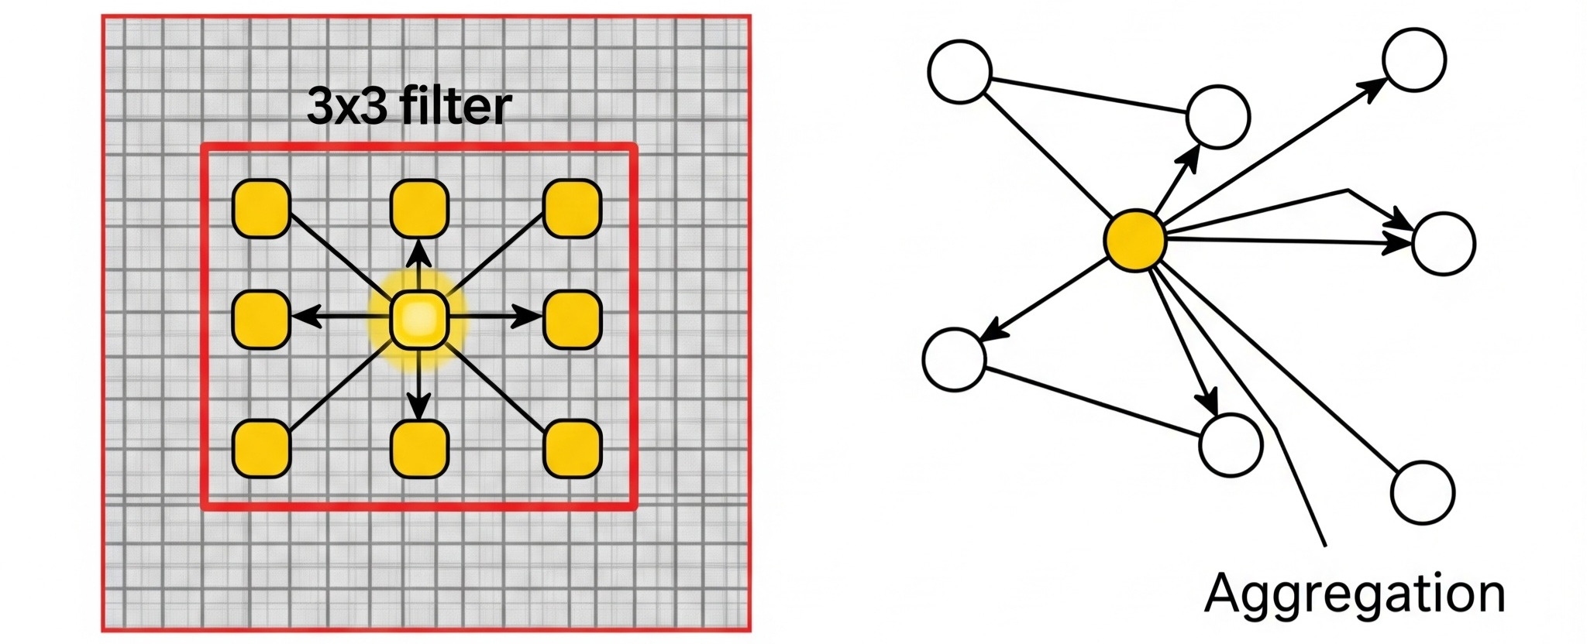
O Limite do Deep Learning
O Deep Learning revolucionou tarefas com dados em domínios Euclidianos.
Ex: Imagens (grades 2D de pixels), textos e áudio (sequências 1D).
Esses modelos, como CNNs - Convolutional Neural Network (Rede Neural Convolucional) e RNNs - Recurrent Neural Network (Rede Neural Recorrente), exploram a regularidade desses dados (localidade, conectividade fixa).
Desafio: Muitos dados do mundo real são irregulares e não se encaixam nesse formato.

Slide 5
O Mundo é um Grafo
Aplicações crescentes geram dados representados como grafos:
Redes Sociais: Usuários e suas amizades.
Química: Moléculas, onde átomos são nós e ligações são arestas.
Sistemas de Recomendação: Interação entre usuários e produtos.
Redes de Citação: Artigos científicos e suas citações.
Transações Bancárias: Relações entre contas, clientes e transações.
Esses dados possuem relações complexas e interdependências que os modelos tradicionais não capturam bem.

Slide 6
A Solução - GNNs
GNNs são uma classe de Redes Neurais projetada para aprender diretamente de dados estruturados em grafos.
Elas estendem o poder do Deep Learning para domínios não-Euclidianos.
O objetivo é aprender representações (embeddings) de nós, arestas ou do grafo inteiro que capturem sua estrutura e características.
Classificação de nós, por exemplo, nós confiáveis e fraudulentos.
Predição de conexão, como possível recomendação em redes sociais.
Classificação de ligações, que podem classificar o comportamento de um grafo. Como moléculas toxicas e não toxicas.

Slide 7
Como as GNNs Enxergam os Grafos
A base da estrutura do Grafo, no nível mais simples, é representar relações. Ela é formada por:
Nós (ou Vértices): As entidades, como pessoas em uma rede social, átomos em uma molécula ou cruzamentos em um mapa de ruas.
Arestas: As conexões entre eles. A natureza dessas conexões é fundamental e pode variar, por exemplo:
Sem Direção (Bidirecional): Como uma amizade no Facebook. Se você é amigo de alguém, essa pessoa também é sua amiga. A relação é mútua.
Com Direção (Unidirecional): Como seguir alguém no Instagram ou o fluxo de tráfego em uma rua de mão única. A relação vai de A para B, mas não necessariamente de B para A.
Uma GNN opera em um Grafo Atribuído, que adiciona "personalidade" a essa estrutura:
Características de Nós (Matriz X): Cada nó recebe um "DNA", um vetor de características que o descreve. Para uma pessoa em uma rede social, por exemplo, esse vetor poderia conter seus interesses, idade e cidade.
Topologia (Matriz de Adjacência A): Continua sendo o mapa que nos diz quem está conectado a quem.
O objetivo da GNN é, então, combinar a estrutura do grafo (a topologia em A) com as características de cada nó (os atributos em X). Ao fazer isso, ela aprende o papel e o significado de cada entidade dentro do contexto completo da rede, permitindo gerar representações muito mais expressivas e úteis.

Slide 8
A Ideia Central - Convolução em Grafos
Inspirada nas CNNs para imagens, a convolução em grafos é a operação chave.
Ideia: A representação de um nó é gerada agregando informações de seus próprios atributos com os de seus vizinhos.
Isso permite que o modelo aprenda padrões baseados na vizinhança local de cada nó, propagando informação pelo grafo a cada camada.

Slide 9
Taxonomia das GNNs
O artigo propõe uma nova taxonomia para organizar o campo em quatro categorias principais:
Redes Neurais de Grafos Recorrentes (RecGNNs).
Redes Neurais de Grafos Convolucionais (ConvGNNs).
Autoencoders de Grafos (GAEs).
Redes Neurais de Grafos Espaço-Temporais (STGNNs).

Slide 10
RecGNNs - Redes Neurais de Grafos Recorrentes
A ideia central é que cada nó possui um estado oculto (uma memória). Esse estado é atualizado repetidamente usando informações dos seus vizinhos, até que a rede inteira se estabilize.
Nós que pertencem a um mesmo “grupos” tendem a ter um estado oculto parecido.
Os RecGNNs são pioneiros em modelos GNNs.
Apresentam melhor desempenho em redes menores, pois sua forma de propagar informação é gradual e repetitiva o que pode ocasionar em perda de informações ao longo de muitas iterações.
Problemas:
Custo computacional elevado, pois exige iterações até a convergência.
A função de transição recorrente precisa ser uma 'aplicação de contração' para garantir a estabilidade, o que limita a expressividade do modelo."

Slide 11
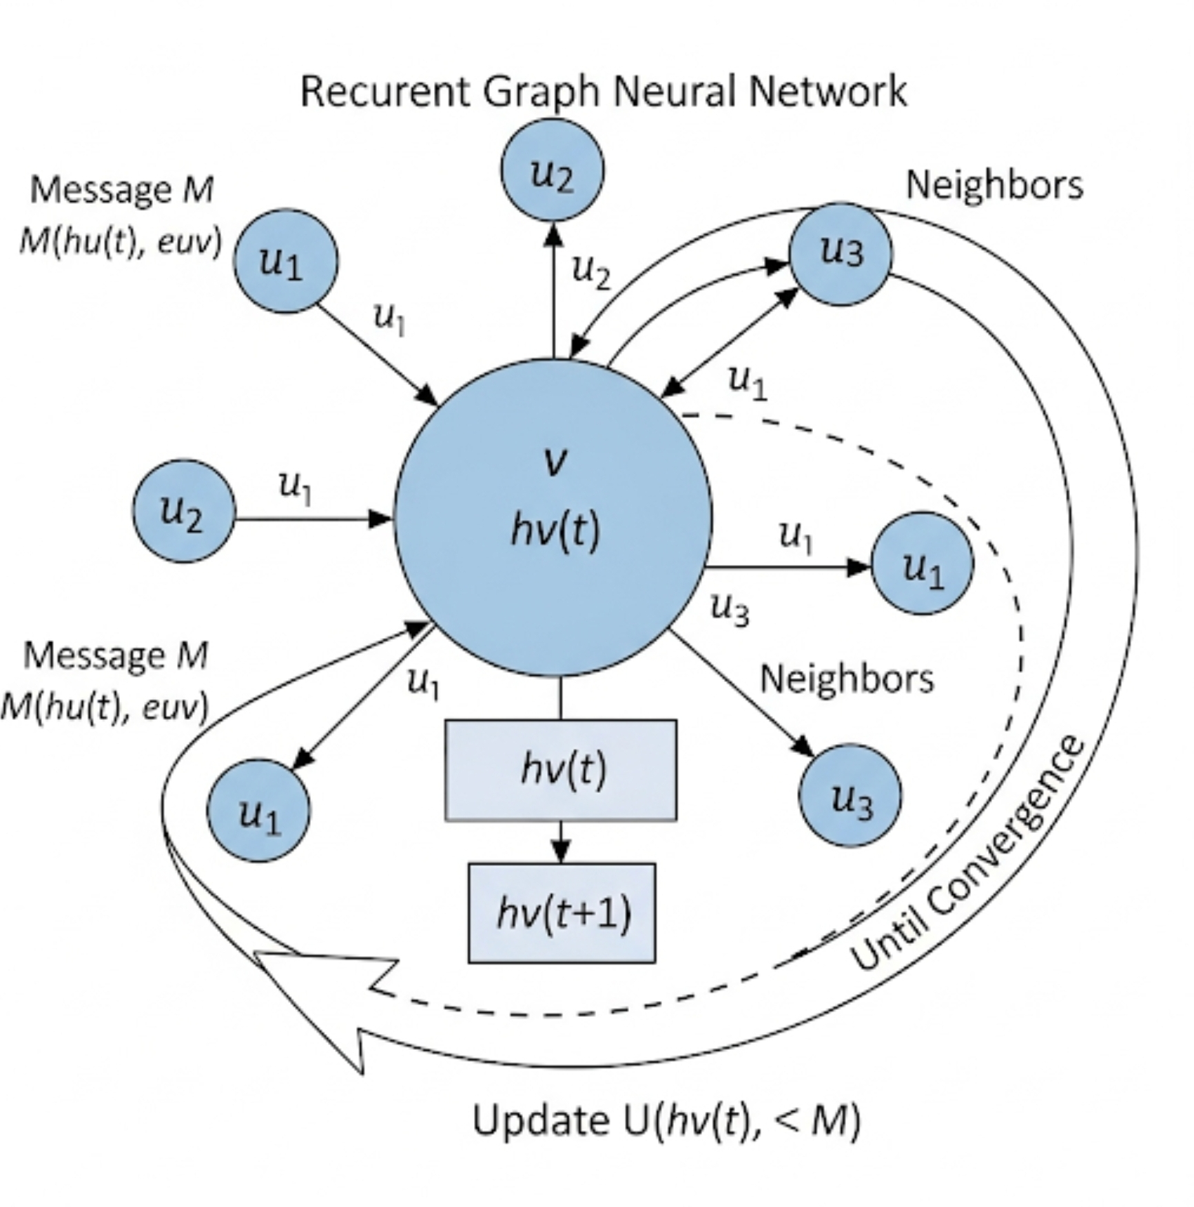
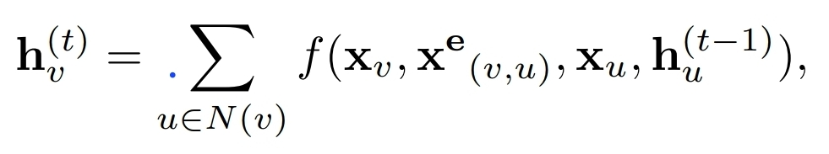
A representação de um nó é refinada em rodadas. Em cada rodada, ele "escuta" seus vizinhos da rodada anterior e recalcula seu estado. O processo para quando as representações se estabilizam.

Slide 12
ConvGNNs - Redes Neurais de Grafos Convolucionais
Adapta a ideia de redes Convolucionais de imagem para grafos (modelo matemático composto por vértices (nós) e arestas (bordas).
Cada nó agrega informação de seus vizinhas para refinar suas próprias.
Espectrais:
Utiliza a Matriz Laplaciana, uma representação matemática que descreve a conectividade e a estrutura do grafo.​
A convolução é definida no domínio de Fourier do grafo. Isso significa que as características dos nós são transformadas para um "domínio de frequências", onde filtros podem ser aplicados para identificar padrões estruturais.​
Espaciais:
Definem a convolução direto no espaço do grafo. Cada nó agrega das informações dos vizinhos(media, soma, etc) e combina com suas próprias.
Pontos de importância:
Permite classificar nós, prever Links, classificar grafos.
Pratico, escalável e flexível, porém profundidade limitada (over-smoothing)

Slide 13
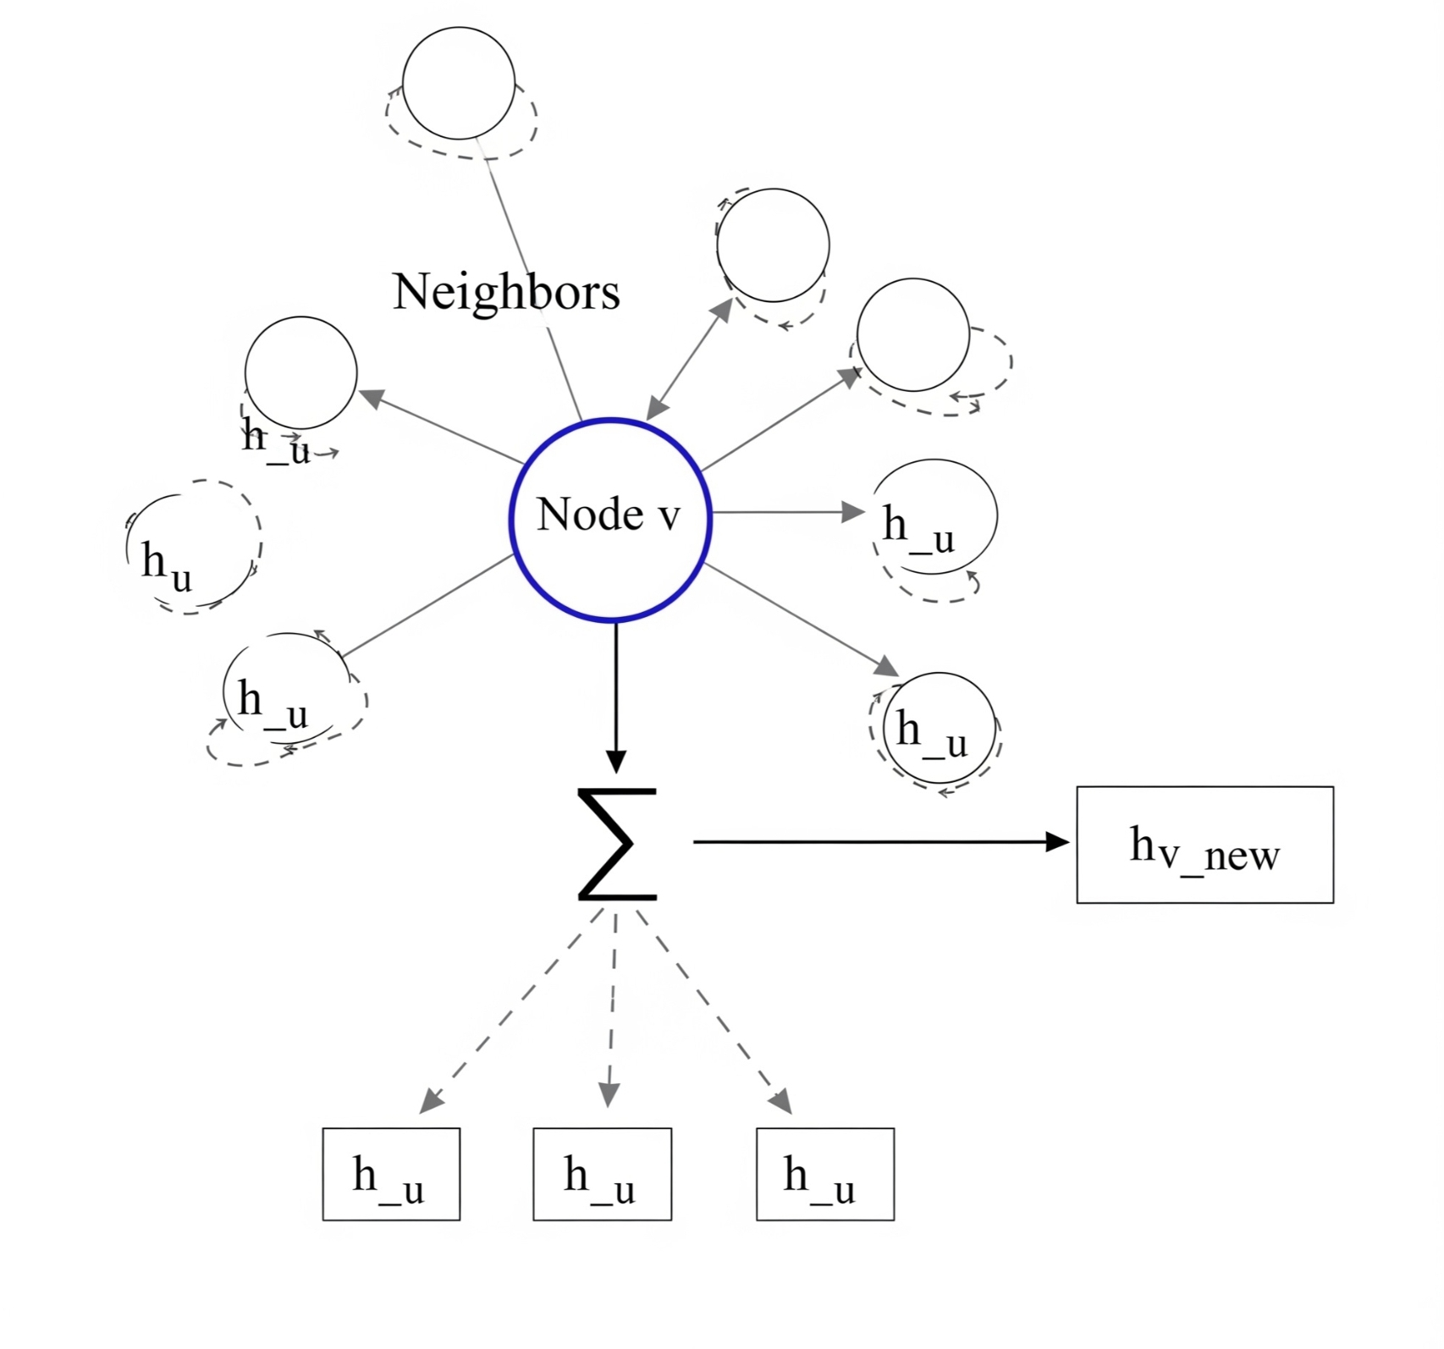
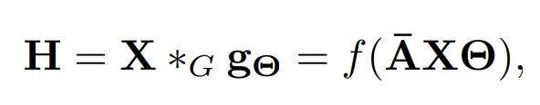
Para calcular a nova representação de um nó, o modelo tira uma "média ponderada" das representações de todos os seus vizinhos (e dele mesmo) da camada anterior. Isso é feito para todos os nós de uma só vez.

Slide 14
GAEs - Autoencoders de Grafos
Utiliza a estrutura de autoencoders (encoder + decoder).
O Encoder, usando camadas de GNN, aprende a comprimir toda a informação de um nó (suas características e sua posição no grafo) em um único vetor denso, o embedding.
Funcionamento:
A entrada são os grafos com suas características em cada nó e a matriz Adjacência.
O processo aprende a transmitir informações dos nós para os vizinhos.
E a saída é uma representação simplificada de cada nó. Essa representação é um vetor numérico chamado de Embedding.
O Decoder tem a tarefa de reconstruir o grafo original usando apenas esses embeddings. A regra é simples: se dois embeddings são similares, o Decoder prevê que existe uma aresta entre os nós.
Funcionamento:
Utiliza de uma operação de similaridade para calcular a probabilidade de existir uma aresta entre Embedding.
Pontos de atenção:
É aplicado para previsão de Links, detecção de comunidades, simplifica grafos.
Aprendizado não supervisionado.
Utilizados em descobrir ou completar relações ocultas.

Slide 15
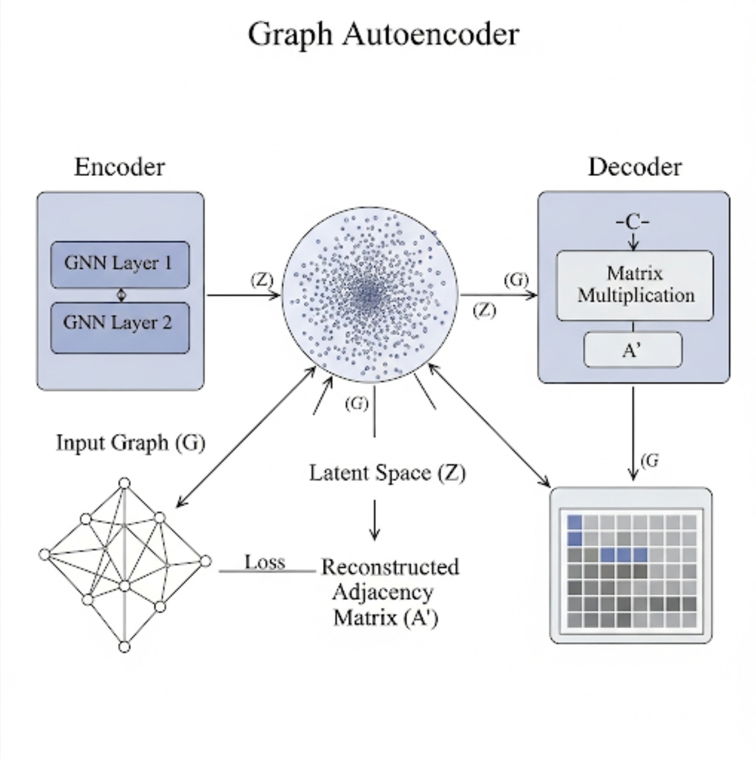

O modelo aprende um vetor para cada nó. Para reconstruir o grafo, ele assume que se os vetores de dois nós são muito parecidos (alto produto escalar), então deve haver uma aresta entre eles.

Slide 16
STGNNs - Redes Neurais de Grafos Espaço-Temporais
Esse modelo prevê o comportamento de sistemas que mudam ao longo do tempo e ao mesmo tempo, tem estrutura de conexões fixas ou dinâmicas.
Estrutura espacial: O sistema é um grafo.
Dinâmica temporal: As informações mudam a cada instante. Um fluxo de informações em algum tempo afetaram outros.
O modelo funciona da seguinte forma.
GNN – captura relações espaciais.
RNN - Modelar as relações temporais.

Slide 17
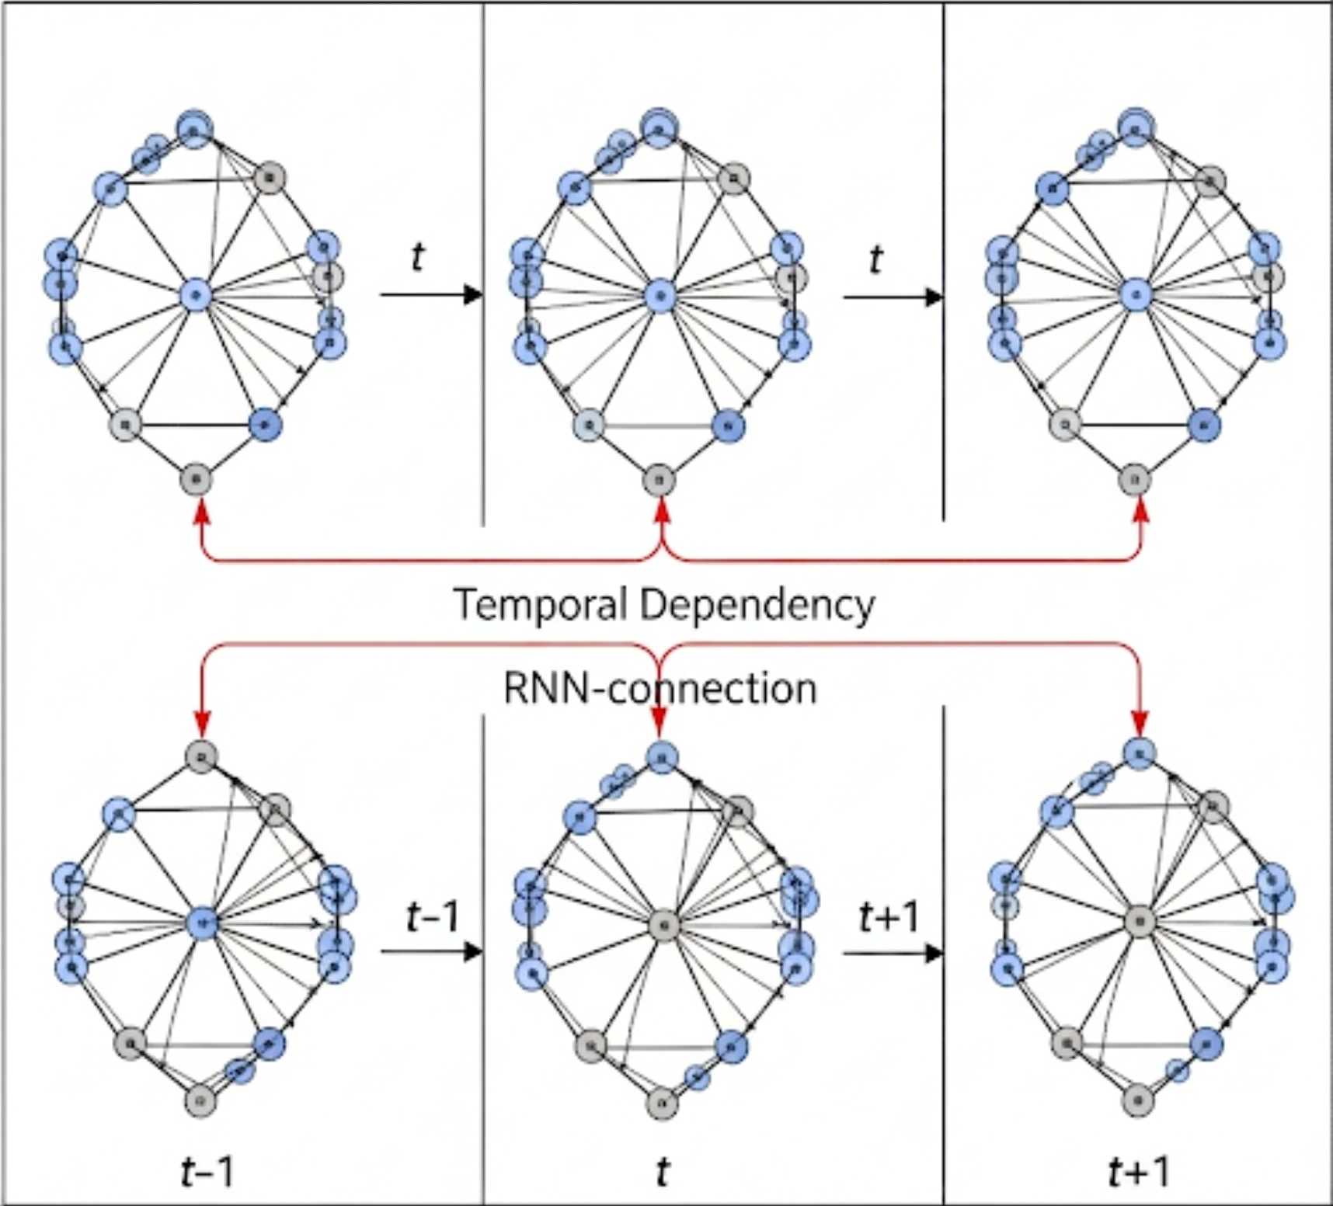
Em cada passo de tempo, o modelo olha duas coisas:
1) Qual era o estado do sistema no tempo anterior (como uma RNN)?
2) Qual é a influência dos vizinhos no grafo neste exato momento (como uma GNN)?

Slide 18
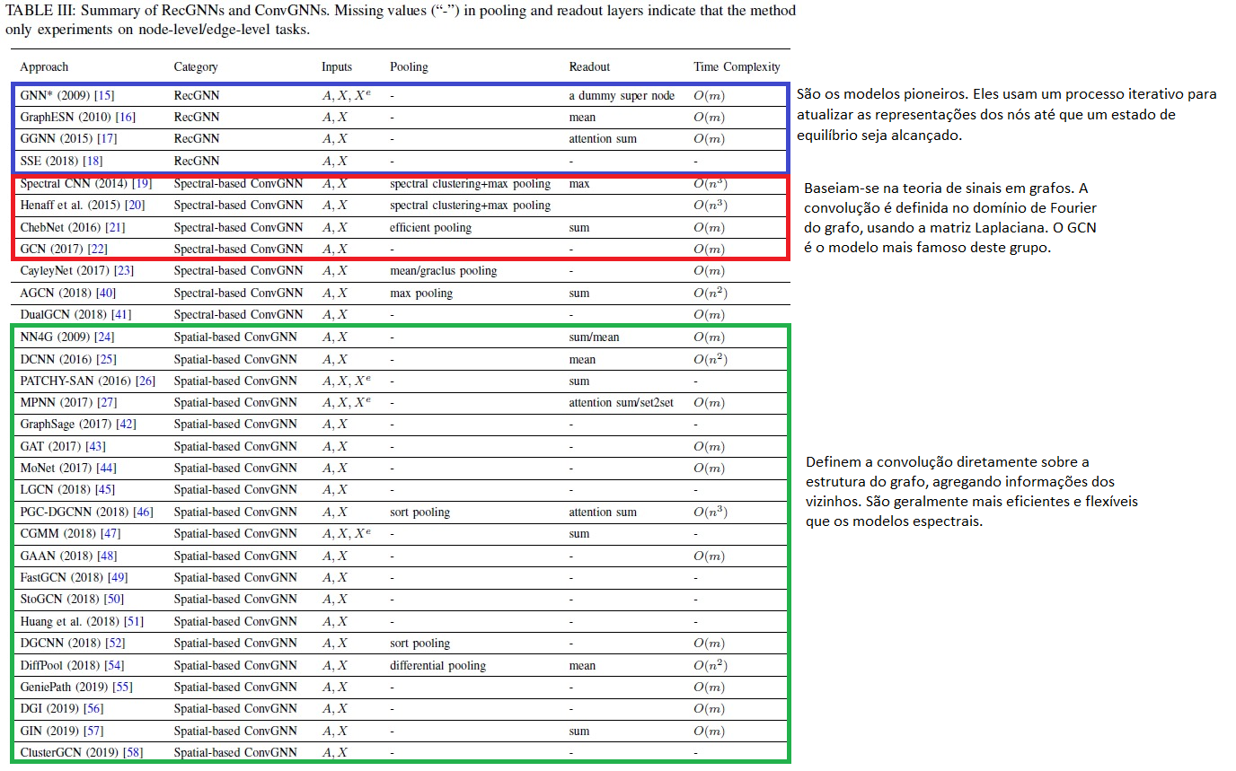

Slide 19
Arquitetura e Complexidade
Analisando espaciais como GCN, GraphSage e GAT. A complexidade deles é O(m), ou seja, linear ao número de arestas. Essa foi a inovação que permitiu que GNNs fossem aplicadas em grafos massivos, como redes sociais.
Observe na tabela os primeiros modelos como Spectral CNN e ChebNet. A coluna Time Complexity mostra O(n³). Isso significa que o custo computacional crescia de forma cúbica com o número de nós, limitando-os a grafos muito pequenos.
O GCN embora seja espectral sua formulação simples faz com que seja interpretado como um método espacial de complexidade O(m).

Slide 20
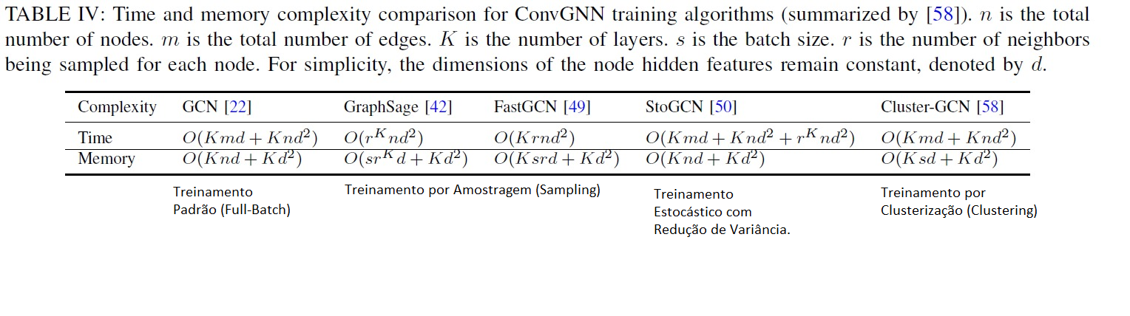
O modelo GCN tem complexibilidade dependentes do numero total de nós e arestas. OBS: compila o grafo inteiro de uma única vez.
Os modelos GraphSage e FastGCN ambos introduzem o conceito de amostragem para evitar processar o grafo inteiro. A evidência está na presença do parâmetro r (tamanho da amostra) em suas fórmulas de complexidade.
GraphSage amostra um número fixo de vizinhos para cada nó.
FastGCN amostra um número fixo de nós em cada camada, perdendo detalhe estrutural de cada nó.
O modelo StoGCN possui uma fórmula de complexidade de tempo é uma combinação das complexidades do GCN e do GraphSage, refletindo sua técnica de usar representações históricas para reduzir a variância do gradiente.
O modelo Cluster-GCN não depende do numero total de nós mas do tamanho do lote (batch), pois ele opera em subgrafos (clusters).

Slide 21
Escalabilidade no Treinamento
O GCN, apesar de rápido, tem uma limitação de memória, como vemos na tabela: sua complexidade O(Knd) exige que o grafo inteiro caiba na GPU.
O GraphSage resolveu isso amostrando vizinhos, mas a tabela mostra um custo: a complexidade de memória pode crescer exponencialmente com a profundidade do modelo (r^K).
​O Cluster-GCN apresenta a solução mais eficiente. Sua complexidade de memória (O(Ksd)) é a menor, não depende da profundidade da rede e se ajusta ao tamanho do lote (batch). Isso o torna ideal para os maiores grafos existentes.
O tempo de treinamento tem a mesma complexidade de um GCN (rápido). O ponto principal e que a GPU não perde tempo localizando cada vizinho, pois eles estão agrupados no subgrafos (cluster).
Complexidade de memoria é a menor dentre as redes e pode ser ajustado para se adequar a memoria disponível.

Slide 22
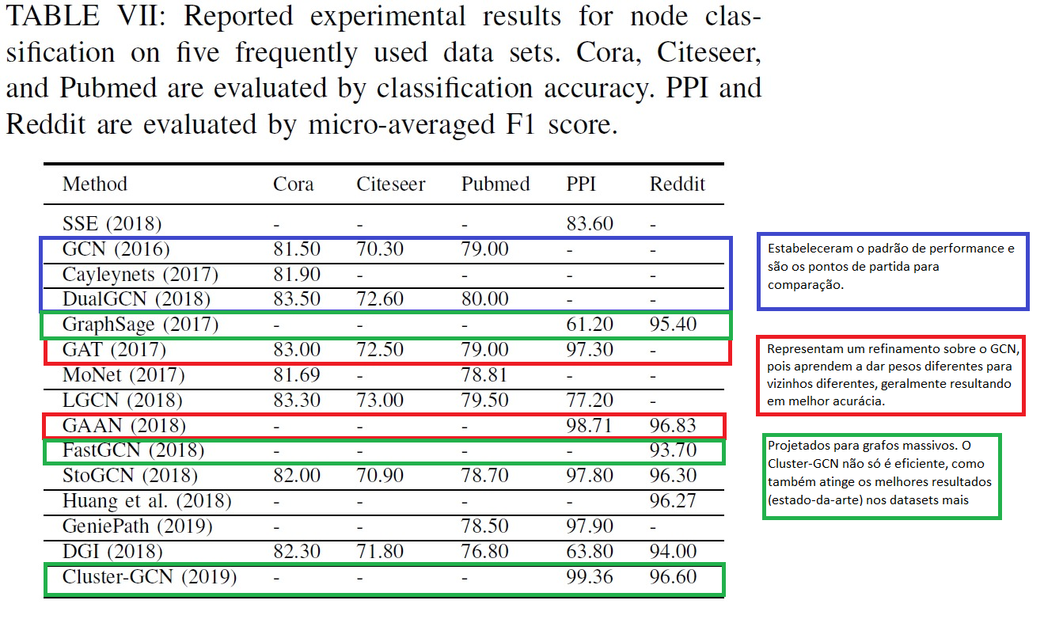

Slide 23
Performance na Prática
​O Baseline Forte (GCN)​"A tabela confirma o GCN como um excelente ponto de partida. Em um dataset clássico como o Cora, ele atinge sólidos 81.5% de acurácia.
​O Refinamento com Atenção (GAT)​"O GAT mostra o poder de um refinamento inteligente. Ao ponderar a importância dos vizinhos, ele supera o GCN no mesmo dataset, alcançando 83.0%.
O Estado-da-Arte em Larga Escala (Cluster-GCN)​"Mas a prova final está nos grafos massivos. Em datasets como PPI e Reddit, o Cluster-GCN não apenas é o mais eficiente em memória, como também alcança a melhor performance. Observe os resultados de 99.36 no PPI e 96.60 no Reddit. Isso prova que as inovações em escalabilidade levaram a um novo estado-da-arte.
O artigo evidencia que não apresenta conclusões definitivas. O que é apresentado a evolução e o aumento da capacidade das GNNs

Slide 24
Direções Futuras
O campo continua aberto a inovações para superar desafios-chave :
Profundidade do Modelo: Como construir GNNs 'profundas' que não sofram de supersuavização (over-smoothing)?
Escalabilidade: O trade-off entre eficiência e a integridade da informação do grafo.
Heterogeneidade: Lidar com grafos com múltiplos tipos de nós e arestas.
Dinamismo: Adaptar modelos para grafos cuja estrutura muda com o tempo.

Slide 25
Conclusão
GNNs representam uma mudança de paradigma, aplicando Deep Learning a dados relacionais complexos.
Vimos a evolução de modelos pioneiros para arquiteturas eficientes, escaláveis e de alta performance.
Alguns modelos se destacaram em contextos gerais:
GCN: Como um baseline poderoso e eficiente que popularizou o campo.
GAT: Pela inovação do mecanismo de atenção, melhorando a performance.
GraphSage e Cluster-GCN: Por resolverem o desafio da escalabilidade em grafos massivos.

Slide 26
Obrigado!

Slide 27
Perguntas?
Questionário:
https://docs.google.com/forms/d/e/1FAIpQLSdJq1_k_Il3gnmvtZE_HWH6MUHtvhPYfIB3NirpFyoQd5nTDA/viewform?usp=header

